Slide 1
SCU Lawtech
10/27 if for while

Slide 2
Agenda
If
For
While
Basic Function

Slide 3
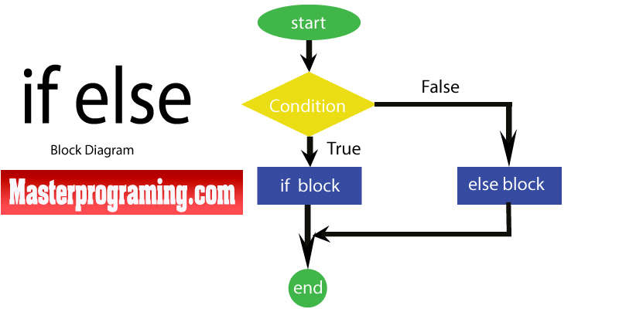
If

Slide 4
IF練習
讓使用者輸入成績
判斷成績
大於100:超過一百分
大於等於六十等於小於一百:及格
大於等於五十小於六十:記得補考
小於五十:暑修見

Slide 5
For
start
x
範圍
Statement
End

Slide 6
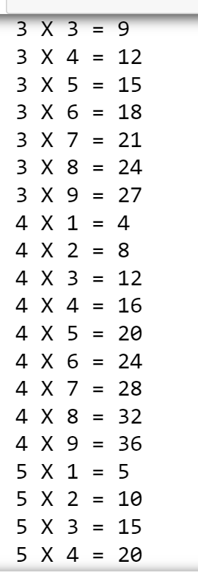
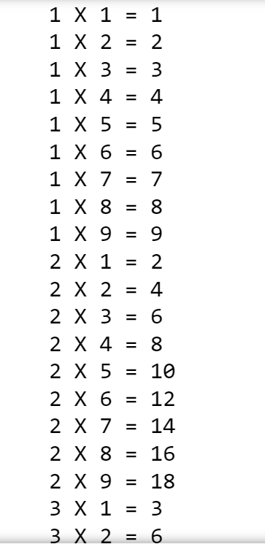
FOR練習

Slide 7
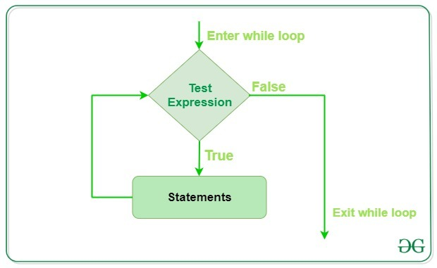

Slide 8
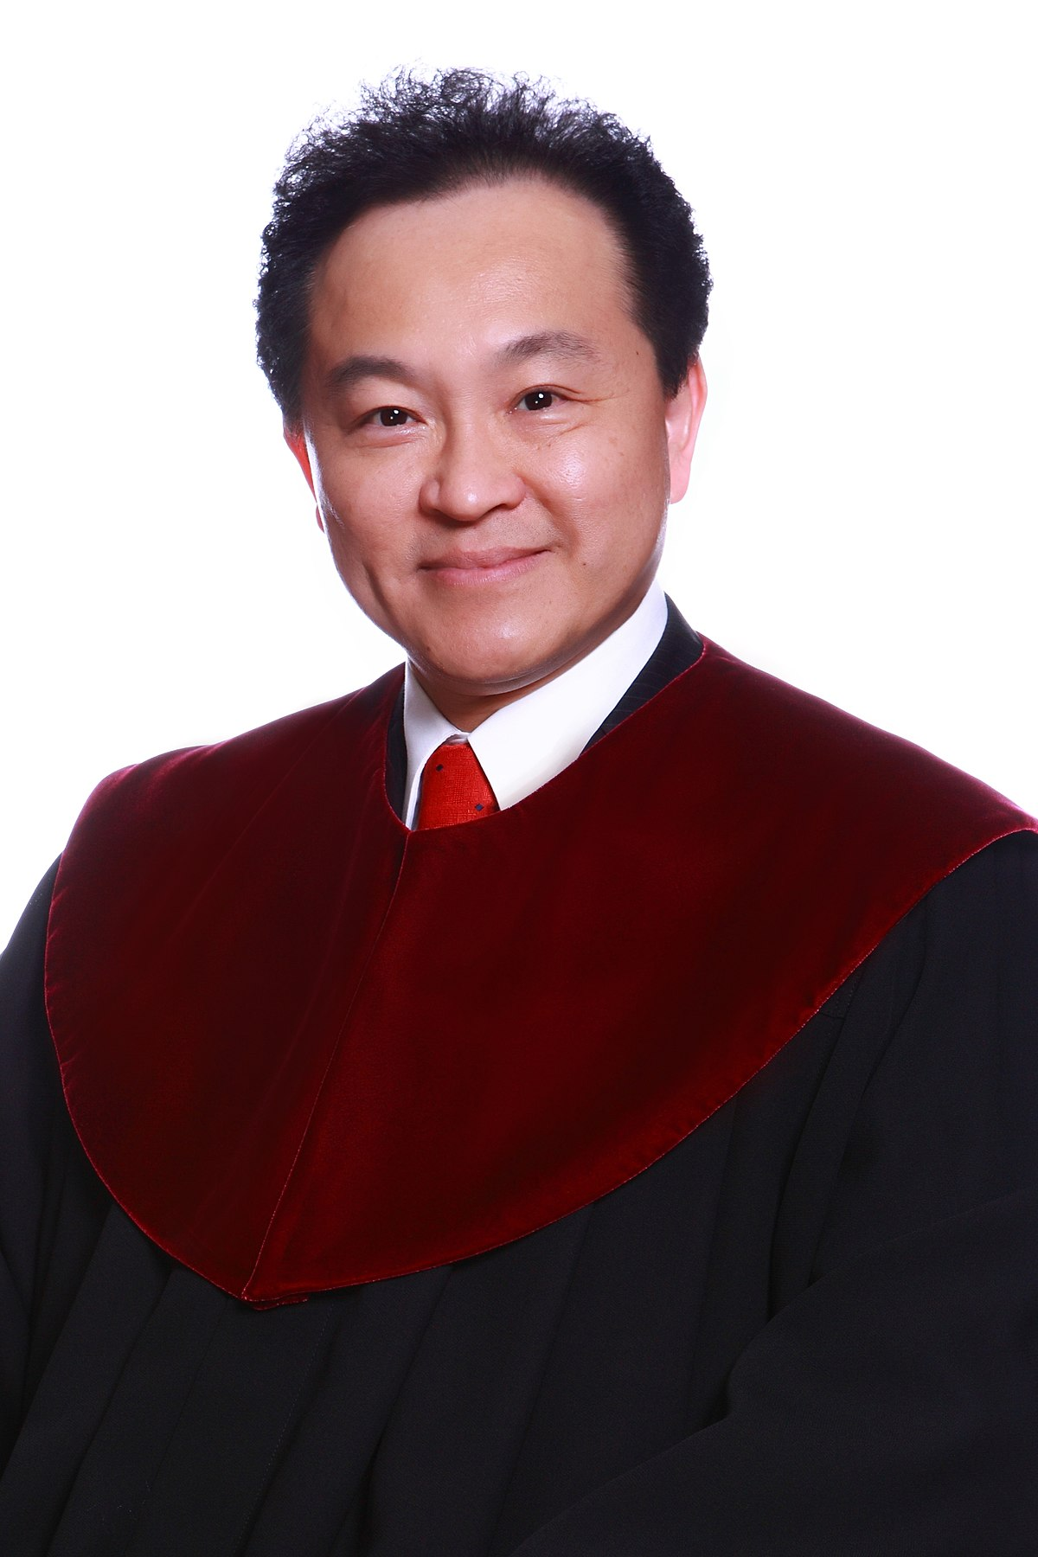
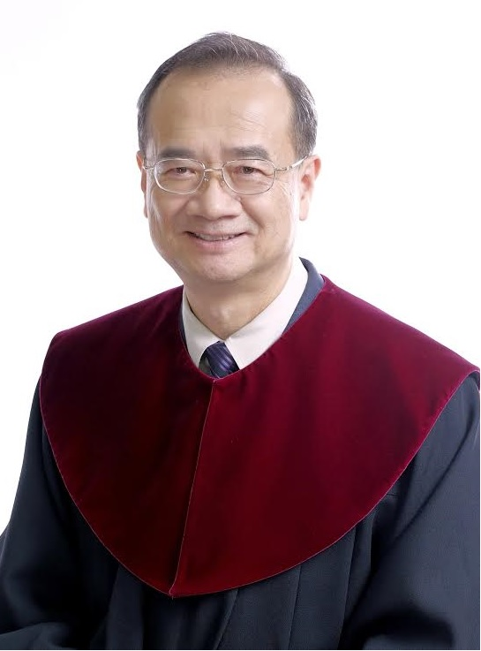

While練習
請使用者輸入名字
如果使用者輸入的是"湯德宗大法官","許宗力大法官","王澤鑑大法官"中的任一個就輸出:歡迎某某某大法官並停止讓他輸入
如果使用者輸入的是別的名字就告訴他請重新輸入，讓他重新輸入一直輸到三個大法官的名字

Slide 9
Basic Function
Format
%s %d %f
import
random
zip
enumerate

Slide 10
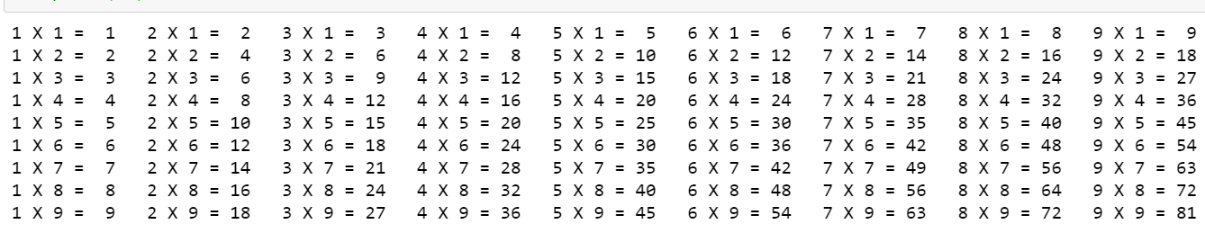
HW

Slide 11
QA

